Slide 1
B/S体系软件设计——J2EE
胡晓军

Slide 2
J2EE的定义
Java 2 Platform, Enterprise Edition (J2EE)
  Open and standard based platform for developing, deploying and managing n-tier, Web-enabled, server-centric, and component-based enterprise applications
  J2EE 1.4
Java Platform, Enterprise Edition (Java EE)
  Java Platform, Enterprise Edition (Java EE) builds on the solid foundation of Java Platform, Standard Edition (Java SE) and is the industry standard for implementing enterprise-class service-oriented architecture (SOA) and next-generation web applications
  Java EE 5

Slide 3
企业级应用的特性
企业级应用解决业务问题
包括
  安全存储
  可恢复性
  处理各种类型的业务数据
可能会有多种接口
  基于Web的客户接口
  给内部用户的GUI应用
  给外部应用提供数据
  与其他业务系统实现交互接口
需要支持大量用户（从几百到几千，甚至更多）
可能需要从多个存储中整合数据
需要实现一整套的业务规则
可能会与很多其他企业级应用通信
随着业务的增长或变更，企业级应用也要随之灵活变更
如果应用出现问题，企业会因此产生各种类型的损失
以上因素的存在导致企业级应用一般都比较复杂，需要有一个良好的架构在支撑

Slide 4
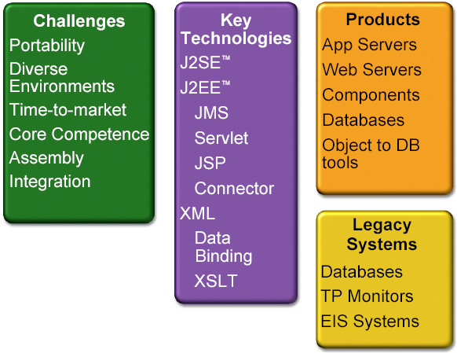
基于J2EE的企业级应用环境

Slide 5
J2EE的优点
J2EE可以提供
  分布式、可移植构件的框架
  简化服务器端中间层构件的设计
  为构件和应用服务器提供标准API
选择J2EE的好处
  更短的开发时间
    可重用组件
    JSP
    EJB
  自由的选择
    基于开放的标准
  简化的连接
    XML，JDBC，RMI-IIOP，Web Service

Slide 6
什么是J2EE
运用Java技术开发企业应用的标准
包括了
  多层应用开发模型
  开发平台 - APIs 和服务
  测试软件包
  参考实现
将所有Sun的企业技术集合在一个体系结构下的平台
  特定版本下的EJB, Servlet, JSP
  Java Web Server
  JNDI, JDBC, JTA, JMS, JavaMail,…

Slide 7
J2EE技术架构
JMS
ebXML
安全
JTA
JCA
…
组件
组件
组件
组件
J2EE Framework
Java虚拟机
任何平台

Slide 8
J2EE应用体系架构
Entity
Bean
B
RMI/IIOP
HOME
Browser
Servlet
or
JSP
JDBC
C
REMOTE
Data
Session
Bean
Containers
HTTP
HOME
JDBC
REMOTE
AppServer
A
EJB Server
Data

Slide 9
J2EE主要技术概览
展示层 – ServLet/JSP
中间层 – EJB
中间层可用的企业服务
  事务服务 JTA
  目录服务 JNDI
  消息服务 JMS
  异步组件 Message-Driven EJB
数据层 - JDBC
远程调用 – RMI/IIOP
使用现有资源 - JCA

Slide 10
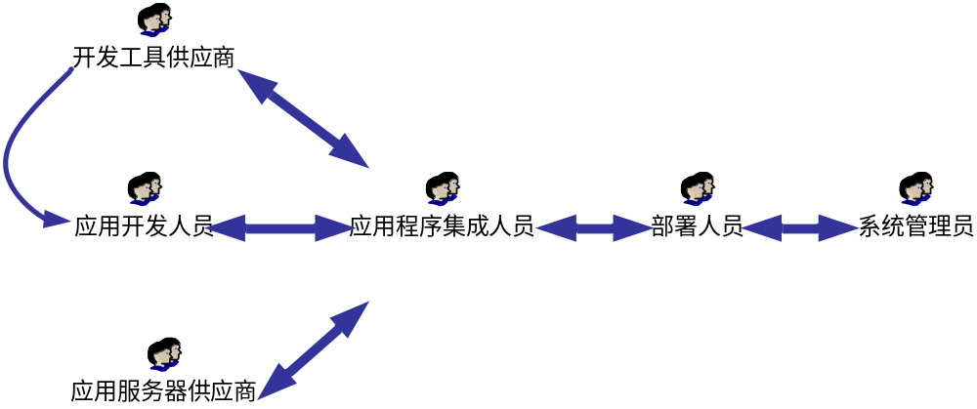
J2EE角色组成
开发工具商：提供组件开发工具、应用程序集成工具、应用程序部署工具、界面编辑工具。
应用服务器提供商：负责设计和开发J2EE应用服务器(依据J2EE规范)
应用开发人员:负责开发组件、写部署描述文件、设计界面(显示数据)
应用集成人员:负责将各种界面、组件、描述文件、驱动程序、其他属性文件集成
部署人员：负责将J2EE集成文件部署的应用服务器
系统管理员：负责调整服务器的运行参数、监视服务器的运行情况

Slide 11
J2EE 应用开发
编写和编译组件代码
  Servlet, JSP, EJB
编写组件的部署描述符
把组件装配成可部署的软件包
将软件包部署到J2EE应用服务器上

Slide 12
开发工具
Eclipse
  Open Source
  插件丰富
  myEclipse
NetBeans

Slide 13
应用服务器产品
BEA WebLogic
IBM WebSphere
Sun Java System Application Server
Oracle 9i/AS
JBoss（EJB、JMS等）
Tomcat（只实现了Web容器）
Resin（一个高性能的J2EE应用服务器）

Slide 14
应用服务器功能
负载均衡
故障容错
Web 服务
网络透明
遗留集成
事务管理
安全性
消息
多线程
持久性
数据库连接
资源合并
开发、测试和封装功能

Slide 15
Servlet开发
如果某个类要成为Servlet，则它应该从HttpServlet 继承，
根据数据是通过GET还是POST发送，重载doGet、doPost方法之一或全部。 doGet和doPost方法都有两个参数，分别为HttpServletRequest 类型和HttpServletResponse 类型。
HttpServletRequest提供访问有关请求的信息的方法，例如表单数据、HTTP请求头等等。
HttpServletResponse除了提供用于指定HTTP应答状态（200，404等）、应答头（Content-Type，Set-Cookie等）的方法之外，最重要的是它提供了一个用于向客户端发送数据的PrintWriter 。
对于简单的Servlet来说，它的大部分工作是通过println语句生成向客户端发送的页面。
必须导入java.io包（要用到PrintWriter等类）、javax.servlet包（要用到HttpServlet等类）以及javax.servlet.http包（要用到HttpServletRequest类和HttpServletResponse类）。
doGet和doPost这两个方法是由service方法调用的，有时你可能需要直接重载service方法，比如Servlet要处理GET和POST两种请求时

Slide 16
JSP
JavaServer Pages（JSP）是一种实现普通静态HTML和动态HTML混合编码的技术。
JSP并没有增加任何本质上不能用Servlet实现的功能。但是，在JSP中编写静态HTML更加方便，不必再用 println语句来输出每一行HTML代码。更重要的是，借助内容和外观的分离，页面制作中不同性质的任务可以方便地分开：比如，由页面设计专家进行HTML设计，同时留出供Servlet程序员插入动态内容的空间。
JSP一般在Web服务器端被编译成Servlet后执行
通过定制的Tag实现扩展

Slide 17
JSP Constructs 1
JSP文件有固定的文件名后缀.jsp
注释 <%-- 注释 --%>
Declaration <%! int x = 0; %>
Expression <%= expression %>
  向Response流中输出数据
  类似于在浏览器中执行print
  在表达式语句后面不能有分号
Scriptlets – 包含java代码
  <% 代码片段 %>
  <% if (value.getName().length != 0) { %>
  <H2>The value is: <%= value.getName() %></H2>
  <% } else { %>
  <H2>Value is empty</H2>
  <% } %>

Slide 18
JSP Constructs 2
所有JSP页面中都隐含存在几个固有的对象
  “request” – Browser’s Request Object
    Use to get HTTP headers, length etc..
  “response” - HttpResponse Object
  “session” – internal HttpSession Object
  “pageContext”
  “application”
  “out”, same as <%= %>
  “config” – servlet configuration
  “page”
  “exception”

Slide 19
JSP Constructs 3
JSP Directives
  是针对JSP的指示不会产生任何输出
  “page” directive
    <%@ page import=“java.io.*” %>
    通常用来引入java类的路径
  “include” directive
    <%@ include file=“header.htm” %>
    用来包含一些静态文件
  “taglib” – 列出标签库描述文件的位置
    在使用特定标签库的时候需要

Slide 20
在Web应用中使用Java Beans
一般用来实现数据传递和业务组件
与Java Beans在Swing和AWT中的用法相似
必须没有构造函数或者构造函数没有参数
每个Bean属性都必须有setter和getter方法
JSP标签也使用Java Bean

Slide 21
JSP Actions
JSP actions是一些会影响输出流的特殊标签，通常用在Java Bean上
  常用的JSP action
    <jsp:useBean>, <jsp:getProperty>, <jsp:setProperty>
    以下代码用来在输出流中显示student bean的lastName属性
    <jsp:useBean id="student" scope="request" class="StudentValue" />
    <jsp:getProperty name="student" property="lastName" />

Slide 22
J2EE设计模式(JSP为中心)
优点
  非常容易结合业务逻辑(JSP:UseBean)、服务器处理过程和HTML(<html>)，在JSP页面中同时实现显示、业务逻辑和流程控制，从而快速完成应用开发
缺点
  应用的实现一般是基于过程的，一组JSP页面完成一个业务流程，如果要进行改动，必须在多个地方进行修改。这样非常不利于应用扩展和更新。
  由于应用不是建立在模块上，业务逻辑和表示逻辑混合在JSP页面中，没有进行抽象和分离。不利于应用系统业务的重用和改动。

Slide 23
J2EE设计模式(Model 2)
目前最通用的Web应用的架构是Model 2
Model 2是经典的MVC（模型－视图－控制器）模型的Web应用变体，这个改变主要是由于网络应用的特性——HTTP协议的无状态性引起的
  Model – 业务逻辑和数据：基于输入和定义的业务流程执行计算 或其它操作(javabean or ejb)
  View – 表示：显示输入输出数据 (可以是 HTML，jsp，也可以是一个 windows 应用)
  Controller – 协调view 和 model，在它们之间交换数据(action or servlet)
Model 2的优点
  可维护性
    业务逻辑和表现逻辑分离
    该架构应用较多，熟悉的人较多（如Struts）
  可重用性
  安全性
    所有的请求会被转发到一个固定点，Controller可以统一处理安全
Controller
View
Model
databases

Slide 24
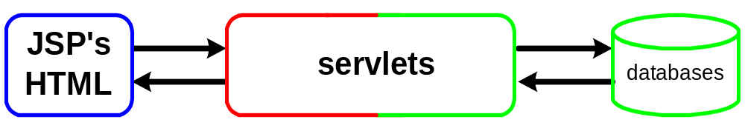
J2EE设计模式（ MVC 实现方法1 ）
MVC 的隐含式 J2EE 实现
View 由 JSP 和 HTML 页面组成
Servlet 可以同时是 controller 和 model
  直接存取数据

Slide 25
J2EE设计模式（ MVC 实现方法2 ）
将业务逻辑处理放在 Servlet 之外
HttpServlet 的子类应该仅做 servlet 份内的工作
  管理 request、response 及 HttpSession 对象
将业务逻辑写在传统的Java类
  仅传送普通的 Java 类，不是 servlet 相关的类（例如 request, response 或 session）
  比 servlet 容易开发、测试和重用
servlets
JSPs
objects
database

Slide 26
J2EE设计模式（ MVC 实现方法3 ）
典型的 J2EE 方案
View 由JSP 和静态 HTML 组成
Controller 是 servlet
Model 是 EJB
很象使用传统的 Java 对象 – 只是运行在远程
servlets
JSPs
EJBs
databases

Slide 27
J2EE设计模式（ MVC 实现方法4 ）
典型的Struts 方案
View 由JSP 和静态 HTML 组成
Controller 是 Struts
Model 是 EJB或javabean
JavaBean
struts
JSPs
EJBs
databases

Slide 28
Struts — MVC框架
Struts是一个现成的、优秀的、基于MVC的Web应用框架。
Servlet/JSP容器
Struts-config.xml
(控制器)
(模型)
JavaBean
EJB
浏
览
器
Action
Action
ActionServlet
Web
服务器
FormBean
数据库
JSP
Message
Resouse
(视图)

Slide 29
Struts工作流程
ActionServlet
Action
Business logic
Request arrives
ActionMapping
Not found
found
Return
error
Create ActionForm
Validate no
yes
Create Action
Perform required
business logic
Execute()
Return
ActionForward
Process ActionForward
yes
Another
ActionMapping
no
Return response

Slide 30
J2EE应用部署
所有J2EE模块会被打包成一个应用
  应用打包构成一个EAR(Enterprise Archive)文件
  EAR文件在META-INF目录下有一个部署描述文件application.xml
不同的应用服务器有不同的部署方式
  将文件Copy到应用服务器的特定目录
  商用的应用服务器一般提供管理界面部署应用，可以设置较多运行参数

Slide 31
部署描述符
提供容器如何管理和控制J2EE组件行为的操作指令
  事务性
  安全性
  持久性
通过配置实现组件行为的定制 (不需要通过代码进行定制)
  XML文件
使代码具有可移植性
三种部署描述符
  EAR: application.xml
  WAR: web.xml
  EJB: ejb-jar.xml

Slide 32
Web部署描述符
/WEB-INF/web.xml
  J2EE标准的一部分
定义一个web应用中的servlet
  给servlet和URL之间作映射
  一个servlet可以映射到多个URL上
定义web应用中可以使用的资源
定义安全
定义其他内容
  设定Welcome file列表
  设定会话超时
  错误页面映射

